Slide 1
Самообразование на тему: «Конструктивно-модельная деятельность как эффективное средство для всестороннего развития дошкольника» воспитатель ГБОУ школа №1279 «Эврика» г. Москвы Баданова Людмила Витальевна 2021-2022 учебный год

Slide 2
Конструктивная деятельность-это практическая деятельность, направленная на получение определенного, заранее задуманного реального продукта, соответствующего его функциональному назначению.
Термин «конструирование» (от лат. construere) - приведение в определенное взаимоположение различных предметов, частей, элементов.
Под детским конструированием принято понимать разнообразные постройки из строительного материала, изготовление поделок из бумаги, картона, дерева и других материалов.
Выделяются два вида конструирования: техническое и художественное.

Slide 3
Задачи:
1. Приобщать детей к миру технического и художественного изобретательства.
2. Упражнять в конструирование по графическим моделям.
3. Развивать наглядно-образное восприятие.
4. Совершенствовать память, мелкую моторику, мышление, усидчивость, творческие способности.

Slide 4
Особенности конструирования
Характерной особенностью процесса конструирования является воссоздание и преобразование (комбинирование) пространственных представлений (образов), что способствует практическому познанию свойств геометрических тел и пространственных отношений. При этом особенно важно развитие пространственного воображения и образного мышления (Н.Н. Поддьяков).
Конструирование относится к числу тех видов деятельности, которые имеют моделирующий характер. Оно направлено на моделирование окружающего пространства в самых существенных чертах и отношениях. Такая специфическая направленность конструирования отличает его от других видов деятельности.

Slide 5
Техническое конструирование из строительных материалов (деревянных окрашенных или неокрашенных деталей геометрической формы), из деталей конструкторов имеющих разные способы крепления, из крупногабаритных модульных блоков, некоторые способы конструирования из бумаги, картона, коробок, катушек и других материалов;
художественное — конструирование из природного и бросового (использованного) материала, из бумаги.

Slide 6
Художественное конструирование (вид конструктивных игр)
Дети, создавая образы, не только отображают их структуру, но и выражают свое отношение к ним, передают их характер, пользуясь цветом, фактурой, формой, что приводит, по выражению А.В. Запорожца, к «формированию своеобразных эмоциональных образов».

Slide 7
Виды конструктивных игр
Конструирование по образцу (Ф. Фребель) детям предлагают образцы построек, выполненных из деталей строительного материала и конструкторов, поделок из бумаги и т.п., показывая способы их воспроизведения. Это обеспечивает прямую передачу детям готовых знаний, способов действий, основанных на подражании.
Конструирование по модели (А.Н. Миренова, А.Р. Лурияв детям в качестве образца предъявляют модель, в которой очертание отдельных составляющих ее элементов скрыто от ребенка. Эту модель дети должны воспроизвести из имеющегося у них строительного материала. В данном случае ребенку предлагают определенную задачу, но не дают способа ее решения.
Конструирование по условиям (Н.Н. Поддьяков) выражается через условия и носят проблемный характер, поскольку способов их решения не дается. Данная форма работы способствует развитию творческого конструирования (Н.Н. Поддьяков, А.Н. Давидчук, Л.А. Парамонова). Однако дети должны уже иметь определенный опыт: обобщенные представления о конструируемых объектах, умение анализировать сходные по структуре объекты и свойства разных материалов и т.п

Slide 8
Конструирование по простейшим чертежам, и наглядным схемам С. Леона Лоренсо и В.В. Холмовской начинают строить и применять чертежи в качестве средства самостоятельного познания новых объектов.
Конструирование по замыслу развивает творчество детей, проявляет их самостоятельность; в этом случае ребенок сам решает, что и как он будет конструировать. Но такой вид конструирования и его осуществление — достаточно трудная задача для дошкольников: их замыслы неустойчивы и часто меняются в процессе их осуществления. При этом дети не учатся созданию замыслов, а лишь самостоятельно, творчески используют знания и умения, полученные ранее.
В конструировании по теме (например, «Город»), создают замыслы конкретных построек и поделок, выбирают способы их выполнения, материал
Каркасное конструирование, Н.Н. Поддьяков предполагает первоначальное знакомство детей с простым по строению каркасом как центральным звеном постройки (его частями, характером их взаимодействия) и последующую демонстрацию педагогом различных его изменений, приводящих к трансформации всей конструкции.

Slide 9
Конструирование – набор мелкого «Лего»

Slide 10
Постройки из мелкого лего и деревянного конструктора

Slide 11
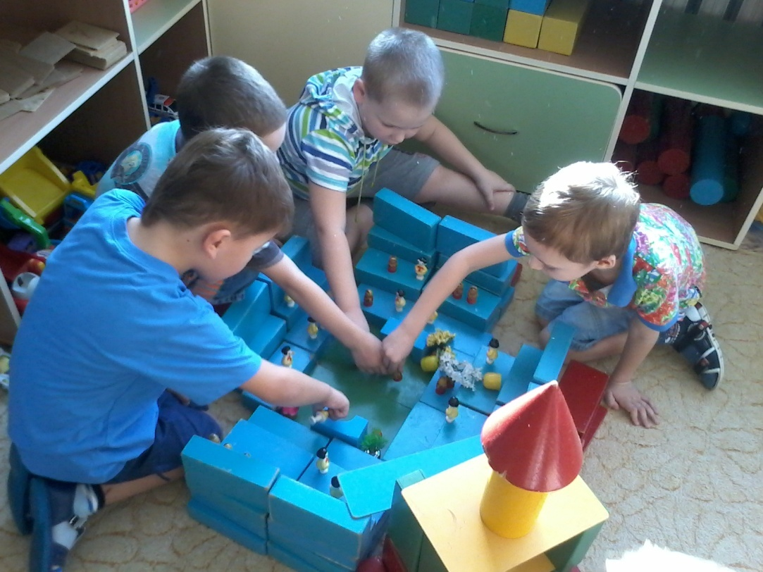
Постройки детей из напольного и настольного конструктора

Slide 12
Конструирование по схеме

Slide 13
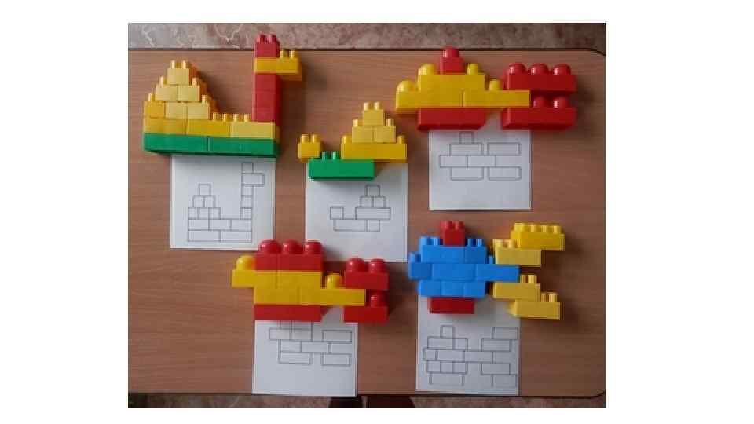
Конструирование по чертежам

Slide 14
Свободная конструктивно-модельная деятельность детей в течение дня

Slide 15
Подарок маме способом оригами «Тюльпан»

Slide 16
Конструирование из природного материала

Slide 17
Изготовление масок из бумаги на театральной неделе

Slide 18
Конструирование из картона и бумаги

Slide 19
Поделки способом оригами

Slide 20
Вторая младшая группа (от 3 до 4 лет)
Учить располагать кирпичики, пластины вертикально (в ряд, по кругу, по периметру четырехугольника), ставить их плотно друг к другу, на определенном расстоянии (заборчик, ворота), побуждать к созданию вариантов конструкций, добавляя другие детали (на столбики ворот ставить трехгранные призмы, рядом со столбами — кубики и др.). Изменять постройки двумя способами: заменяя одни детали другими или надстраивая их в высоту, длину (низкая и высокая башенка, короткий и длинный поезд).
Развивать желание сооружать постройки по собственному замыслу.
Продолжать учить детей обыгрывать постройки, объединять их по сюжету: дорожка и дома — улица; стол, стул, диван — мебель для кукол. Приучать детей после игры аккуратно складывать детали в коробки.

Slide 21
Средняя группа (от 4 до 5 лет)
Продолжать развивать у детей способность различать и называть строительные детали (куб, пластина, кирпичик, брусок); учить использовать их с учетом конструктивных свойств (устойчивость, форма, величина) Развивать умение устанавливать ассоциативные связи, предлагая вспомнить, какие похожие сооружения дети видели.
Учить анализировать образец постройки: выделять основные части, различать и соотносить их по величине и форме, устанавливать пространственное расположение этих частей относительно друг друга (в домах — стены, вверху — перекрытие, крыша; в автомобиле — кабина, кузов и т. д.).
Учить самостоятельно измерять постройки (по высоте, длине и ширине), соблюдать заданный воспитателем принцип конструкции («Построй такой же домик, но высокий»).
Учить сооружать постройки из крупного и мелкого строительного материала, использовать детали разного цвета для создания и украшения построек.
Обучать конструированию из бумаги: сгибать прямоугольный лист бумаги пополам, совмещая стороны и углы (альбом, флажки для украшения участка, поздравительная открытка), приклеивать к основной форме детали (к дому — окна, двери, трубу; к автобусу — колеса; к стулу — спинку).
Приобщать детей к изготовлению поделок из природного материала: коры, веток, листьев, шишек, каштанов, ореховой скорлупы, соломы (лодочки, ежики и т. д.). Учить использовать для закрепления частей клей, пластилин; применять в поделках катушки, коробки разной величины и другие предметы.

Slide 22
Старшая группа (от 5 до 6 лет)
Продолжать развивать умение детей устанавливать связь между создаваемыми постройками и тем, что они видят в окружающей жизни; создавать разнообразные постройки и конструкции (дома, спортивное и игровое оборудование и т. п.).
Учить выделять основные части и характерные детали конструкций.
Поощрять самостоятельность, творчество, инициативу, дружелюбие.
Помогать анализировать сделанные воспитателем поделки и постройки; на основе анализа находить конструктивные решения и планировать создание собственной постройки.
Знакомить с новыми деталями: разнообразными по форме и величине пластинами, брусками, цилиндрами, конусами и др. Учить заменять одни детали другими.
Формировать умение создавать различные по величине и конструкции постройки одного и того же объекта.
Учить строить по рисунку, самостоятельно подбирать необходимый строительный материал.
Продолжать развивать умение работать коллективно, объединять свои поделки в соответствии с общим замыслом, договариваться, кто какую часть работы будет выполнять.

Slide 23
Подготовительная к школе группа (от 6 до 7 лет)
Формировать интерес к разнообразным зданиям и сооружениям (жилые дома, театры и др
Учить видеть конструкцию объекта и анализировать ее основные части, их функциональное назначение.
Предлагать детям самостоятельно находить отдельные конструктивные решения на основе анализа существующих сооружений.
Закреплять навыки коллективной работы: умение распределять обязанности, работать в соответствии с общим замыслом, не мешая друг другу.
Учить детей сооружать различные конструкции одного и того же объекта в соответствии с их назначением (мост для пешеходов, мост для транспорта). Определять, какие детали более всего подходят для постройки, как их целесообразнее скомбинировать; продолжать развивать умение планировать процесс возведения постройки.
Продолжать учить сооружать постройки, объединенные общей темой (улица, машины, дома).
Конструирование из деталей конструкторов. Познакомить с разнообразными пластмассовыми конструкторами. Учить создавать различные модели (здания, самолеты, поезда и т. д.) по рисунку, по словесной инструкции воспитателя, по собственному замыслу.
Познакомить детей с деревянным конструктором, детали которого крепятся штифтами. Учить создавать различные конструкции (мебель, машины) по рисунку и по словесной инструкции воспитателя.
Учить создавать конструкции, объединенные общей темой (детская площадка, стоянка машин и др.).
Учить разбирать конструкции при помощи скобы и киянки (в пластмассовых конструкторах).

Slide 24
Значение
развитие сенсорных и мыслительных способностей детей;
приобретение конструктивно-технических умений (сооружают отдельные предметы из строительного материала);
развивитие планирующей мыслительной деятельности -важный фактор при формировании учебной деятельности;
средство нравственного воспитания дошкольников(в процессе конструирования формируются такие качества личности, как трудолюбие, самостоятельность, инициатива, упорство при достижении цели, организованность);
воспитание первоначальных навыков работы в коллективе — умения предварительно договориться (распределить обязанности, отобрать материал, необходимый для выполнения постройки или поделки, спланировать процесс их изготовления);
воспитания эстетических чувств, развитие творчества.

Slide 25
БЛАГОДАРЮ ЗА ВНИМАНИЕ !

